Slide 1

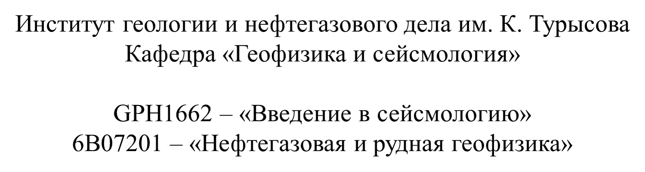
Лекция-9
На тему: «Методы регистрации и интерпретации сейсмоданных»

Slide 2

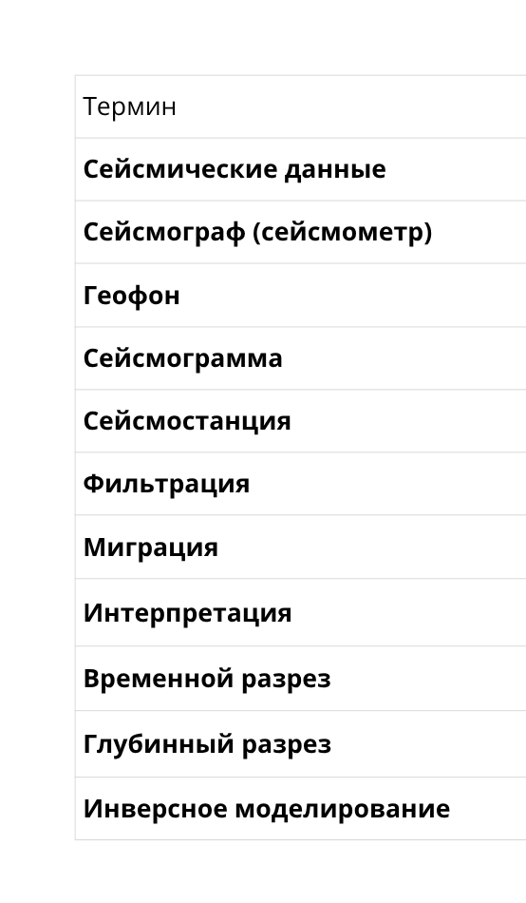
ГЛОССАРИЙ
Notes:
1

Slide 3
Что такое сейсмограмма и сейсмотрасса?
Понимание базовых элементов сейсмической записи является фундаментом для дальнейшей интерпретации. Эти понятия определяют, как мы фиксируем и анализируем волновые поля, распространяющиеся в толще Земли.
Сейсмограмма: Комплексный Образ Колебаний
Сейсмотрасса: Единичный Канал Времени
Сейсмограмма — это графическая запись сейсмических колебаний, регистрируемая одним или множеством приёмников (сейсмометров или геофонов) в определённой точке наблюдения. Она представляет собой временную развёртку всех зарегистрированных упругих волн (прямых, отражённых, преломлённых, поверхностных).
Сейсмотрасса — это зависимость уровня сигнала сейсмических волн от времени регистрации для одного канала приёма. По сути, это один "след" на общей сейсмограмме, который несёт информацию о структуре среды под конкретной точкой приёма.
Уровень сигнала, регистрируемый датчиками, может измеряться: смещением (положение частиц), скоростью (кинематические характеристики) или ускорением (динамические характеристики) колебаний грунта. Выбор измеряемого параметра зависит от типа используемого датчика (сейсмометр, акселерометр) и целей исследования.
Современные сейсмограммы, как правило, являются цифровыми записями, что позволяет проводить сложную математическую обработку.
Notes:
2

Slide 4
Современные методы регистрации сейсмических данных
Технологический прогресс в области регистрации данных позволяет получать сейсмические "снимки" с беспрецедентной детализацией и точностью, что критически важно для геологоразведки и сейсмического мониторинга.
Многоканальные Сейсмические Станции
Цифровые Датчики и Высокая Дискретизация
Пример: Мониторинг Вулканов
Сейсмостанция SMA на Авачинском вулкане (Камчатка) является примером специализированного мониторинга. Она передаёт данные в реальном времени, позволяя оперативно фиксировать изменения в сейсмической активности, которые могут служить предвестниками извержения. Такое применение критически важно для безопасности региона.
Эти станции позволяют одновременно регистрировать данные с тысяч каналов (сейсмотрасс). Принцип многоканальной регистрации обеспечивает высокое пространственное разрешение и эффективное подавление случайных помех за счёт суммирования сигналов. Это стандарт для 3D сейсморазведки.
Использование цифровых MEMS-акселерометров и высокочувствительных широкополосных сейсмометров обеспечивает точное и надёжное измерение. Высокая частота дискретизации (до 1-4 мс) позволяет фиксировать даже высокочастотные компоненты волн, что улучшает разрешение в приповерхностной части разреза.
Переход к полностью беспроводным системам регистрации (Wireless Seismic Nodes) значительно упрощает полевые работы, особенно в труднодоступных районах, и позволяет разворачивать огромные массивы приёмников.
Notes:
3

Slide 5
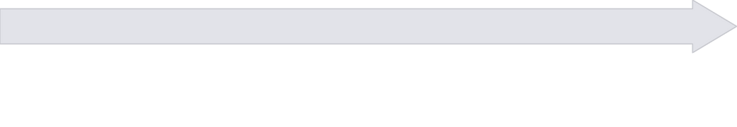

Обработка сейсмических данных: Ключевые этапы
Цель обработки — преобразовать "сырые" полевые данные в изображение геологического разреза. Это требует сложного набора математических операций для удаления шумов и восстановления истинной формы сигнала.
Автоматическая Регулировка Усиления (AGC)
Фильтрация Шумов и Полезный Сигнал
Поскольку сейсмические волны затухают с глубиной, амплитуда сигналов от глубоких границ может быть очень мала. AGC и другие виды регулировки усиления (например, T-Varian Gain) применяются для компенсации затухания и выравнивания амплитуд, что делает глубокие отражения видимыми для интерпретатора.
Первоначальный этап включает удаление помех (например, ветровых, промышленных или связанных с транспортом). Часто используется F-XY фильтрация, которая эффективно подавляет когерентные (направленные) шумы, такие как поверхностные волны (помехи типа "ground roll"), оставляя при этом полезные отражения.
Коррекция Частотно-Зависимого Поглощения (Q-компенсация)
Деконволюция: Восстановление Импульса
Упругие волны теряют энергию (затухают) с прохождением через среду, причём высокочастотные компоненты затухают сильнее, чем низкочастотные. Q-компенсация восстанавливает высокочастотную энергию, улучшая качество интерпретации глубоких структур, которые часто страдают от низкого разрешения.
Деконволюция — это процесс, направленный на устранение эффекта источника возбуждения и слоёв с малой мощностью, которые "размазывают" отражённый сигнал. Она сжимает сейсмический импульс, повышая временное разрешение данных и чёткость геологических границ.
Качество окончательного сейсмического изображения напрямую зависит от корректности выполнения каждого из этих шагов обработки.
Notes:
4

Slide 6
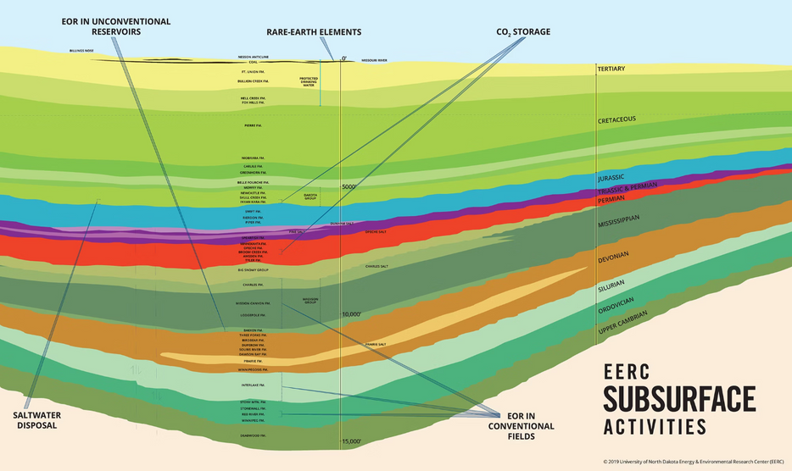
Программные комплексы для интерпретации
Интерпретация сейсмических данных требует специализированного программного обеспечения, способного обрабатывать огромные массивы информации и реализовывать сложные геофизические алгоритмы.
Отечественное ПО: Комплекс Prime
Программный комплекс Prime является примером российской разработки для промышленной обработки и интерпретации сейсмических данных в форматах 2D, 3D и 4D. Его функционал охватывает все стадии работы — от полевого контроля качества до финального геологического заключения.
  Структурная интерпретация: Построение карт горизонтов, разломов и сейсмостратиграфический анализ.
  Сейсмофациальный анализ: Изучение латеральной изменчивости волновой картины для определения типов осадочных пород и условий их накопления.
  AVO-анализ и Сейсмическая Инверсия: Количественная интерпретация для оценки коллекторских свойств (пористость, флюидонасыщенность) на основе амплитудных характеристик (AVO – Amplitude Versus Offset) и акустических импедансов.
Комплексирование Методов
Для повышения надёжности и детальности изучения недр, сейсмическая интерпретация обязательно комплексируется с другими геофизическими методами, такими как гравиразведка, магниторазведка и данные глубокого бурения (ГИС). Это позволяет создать более точную и полную модель геологической среды.
Notes:
5

Slide 7
Примеры успешной интерпретации сейсмоданных
Успешная интерпретация напрямую конвертируется в экономическую выгоду, позволяя точно локализовать залежи углеводородов и снижать риски бурения.
Подтвержденные Результаты Бурения
Выявление Солянокупольных Структур
Повышение Точности Прогноза
Один из ключевых показателей качества сейсмической интерпретации — подтверждение прогнозных геологических моделей данными бурения. Например, проекты компании SeisGeoServ в Прикаспийской впадине демонстрировали высокую сходимость интерпретационных прогнозов с фактическими данными, что обеспечило успешное размещение поисково-разведочных скважин.
Анализ волновых полей позволяет чётко выделять сложные геологические объекты, такие как солянокупольные структуры. Соль, имея высокую скорость распространения волн, создаёт специфический волновой рисунок, деформирующий окружающие осадочные слои. Корректное картирование этих структур критически важно, поскольку они часто являются ловушками для нефти и газа.
Количественные методы, такие как AVO-анализ и сейсмическая инверсия, позволяют перейти от простого структурного картирования к оценке литологии и флюидонасыщенности. Это значительно повышает точность прогноза коллекторских свойств и, как следствие, снижает стоимость геологоразведочных работ, направляя бурение в наиболее перспективные зоны.
Notes:
6

Slide 8
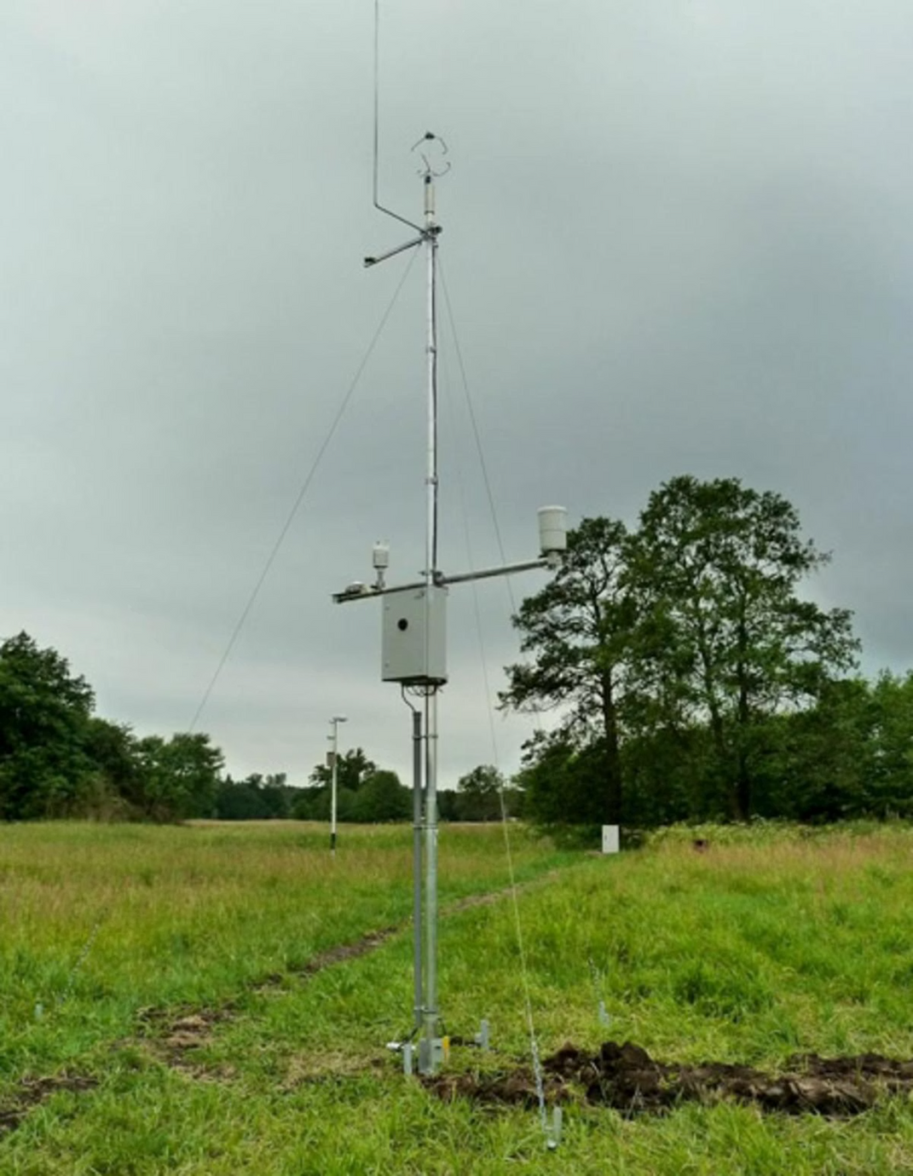

Электромагнитные и электротеллурические методы в сейсмологии
Интеграция электромагнитных (ЭМ) методов с сейсмическими открывает новые горизонты в прогнозировании сейсмических событий и изучении недр, поскольку позволяет фиксировать предвестники, связанные с изменением напряжённо-деформированного состояния горных пород.
Электротеллурическое Поле как Предвестник
Изучение этих аномалий позволяет разрабатывать системы краткосрочного и среднесрочного прогноза землетрясений, дополняя традиционные сейсмологические наблюдения.
Электротеллурическое поле (ЭТП) — это естественное электрическое поле Земли. Установлено, что кратковременные вариации ЭТП могут предшествовать крупным землетрясениям. Это связано с пьезоэлектрическими и электрокинетическими эффектами, возникающими в породах под действием нарастающего тектонического напряжения.
Исследования на Сахалине
В рамках исследований на Сахалине были зафиксированы квазипериодические импульсы в электромагнитном поле за несколько дней до крупных сейсмических событий. Эти импульсы, вероятно, являются следствием микротрещинообразования и движения флюидов в очаговой зоне, что меняет электропроводность пород и генерирует электрические токи.
Перспективы интеграции сейсмических и ЭМ данных заключаются в создании единой геофизической модели, где сейсмика даёт структурную картину, а ЭМ данные — информацию о флюидах, трещиноватости и напряжённом состоянии, что критически важно для прогнозирования и разведки.
Notes:
7

Slide 9
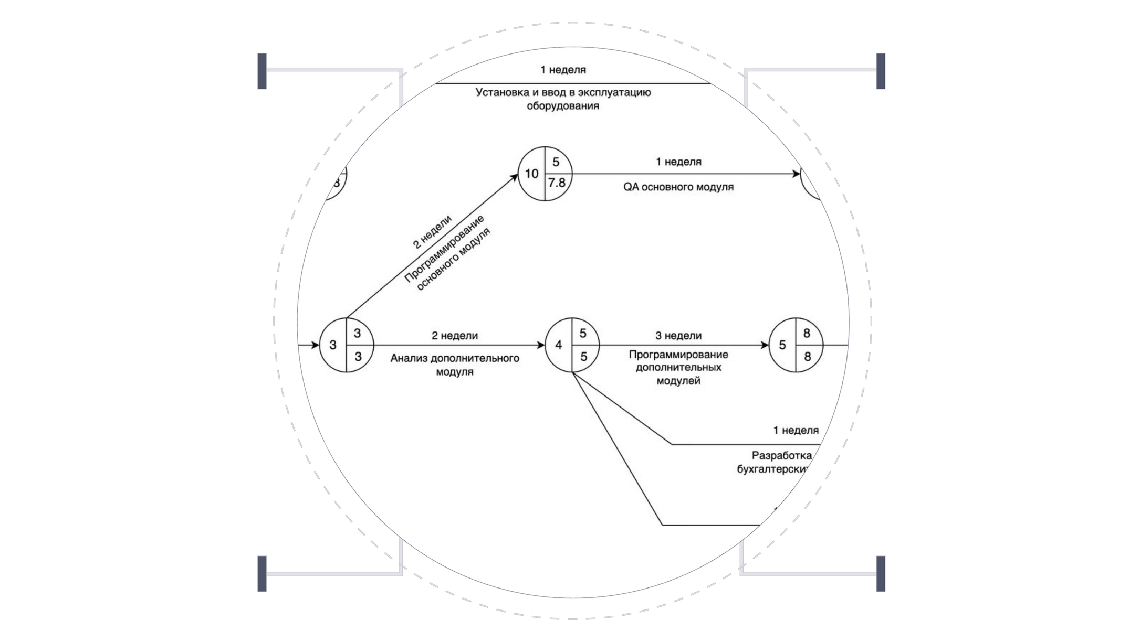
Тектонические особенности и влияние на регистрацию сейсмоданных
Глобальная тектоника определяет характер и интенсивность сейсмической активности, что, в свою очередь, влияет на параметры регистрируемых сейсмических сигналов.
Границы плит
Фокусный механизм
Источник и интенсивность сейсм
Тип разрыва и полярность волн
Глубина
Магнитуда
Излучение и частотный состав
Энергия и амплитуда сигналов
  Распределение Сейсмичности: Подавляющее большинство землетрясений происходит вдоль границ тектонических плит (например, Тихоокеанское "Огненное кольцо"), где накапливаются максимальные тектонические напряжения. Изучение этих зон требует специализированных подходов к регистрации.
  Влияние Механизма Очага: Механизм очага землетрясения (сдвиг, сброс, взброс) определяет диаграмму излучения сейсмических волн. Это, в свою очередь, влияет на форму и амплитуду сигнала, регистрируемого на поверхности. Интерпретаторы используют эти данные для определения ориентации геологических напряжений.
  Магнитуда и Интенсивность: Магнитуда (например, по шкале Рихтера или моментная) характеризует энергию, высвободившуюся в очаге. Инструментальная интенсивность (в баллах) описывает степень сотрясения в конкретной точке на поверхности. Оба параметра используются для оценки сейсмического риска и проектирования сейсмостойких сооружений.
Notes:
8

Slide 10



Современные вызовы и тренды в сейсморазведке
Индустрия сейсморазведки сталкивается с необходимостью адаптации к растущим объёмам данных и повышению требований к точности геологических моделей.
Рост Объёмов Данных
ИИ и Цифровые Технологии
Внедрение Комплексных Методов
Переход к широкоазимутальной сейсморазведке (WAZ) и многомерным исследованиям (4D) генерирует петабайты данных. Это требует колоссальных вычислительных мощностей и разработки новых, более быстрых алгоритмов обработки, а также методов автоматизации рутинных операций.
Искусственный интеллект и машинное обучение становятся ключевыми инструментами в интерпретации. Нейронные сети используются для автоматического трассирования горизонтов, выделения разломов и быстрой сейсмической инверсии, значительно сокращая время анализа и повышая объективность результатов.
Современный тренд — это создание интегрированных, геологически обоснованных моделей недр. Сейсмика комбинируется с гравиметрией, электроразведкой и данными бурения в едином программном комплексе, что позволяет свести к минимуму геологические неопределённости и повысить надёжность прогноза на 15-20%.
Notes:
9

Slide 11



Заключение: Будущее методов регистрации и интерпретации сейсмоданных
Развитие сейсмологии и сейсморазведки будет определяться углублением интеграции технологий, автоматизацией и расширением отечественной технологической базы.
Научное Понимание
1
Детальное изучение процессов в земной коре.
2
Безопасность и Ресурсы
Оперативный мониторинг сейсмоактивности и точный поиск УВ.
3
Интеграция Технологий
Многомодальные данные и отечественное ПО.
Будущее сейсморазведки лежит в развитии цифровых двойников месторождений, где геофизические данные в реальном времени обновляют геологическую модель, обеспечивая оптимальное управление добычей и минимальные экологические риски. Это требует не только новых датчиков, но и кадров, владеющих современными методами машинного обучения и геофизической инверсии.
Notes:
10

